Slide 1
KONU:
Bu kim? Bunlar kim?
Şu kim? Şunlar kim?
O kim? Onlar kim?

Slide 2
Bu kim? / Şu kim? / O kim? sadece insanlar için kullanılır; bunu unutmayalım!
-Bu kim? → Bu Ayşe.
-Şu kim? → Şu Ali.
-O kim? → O Ahmet.

Slide 3
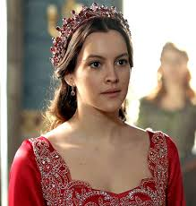
-Bu kim?
-Bu Ayşe.

Slide 4

-Şu kim?
-Şu Mehmet.

Slide 5
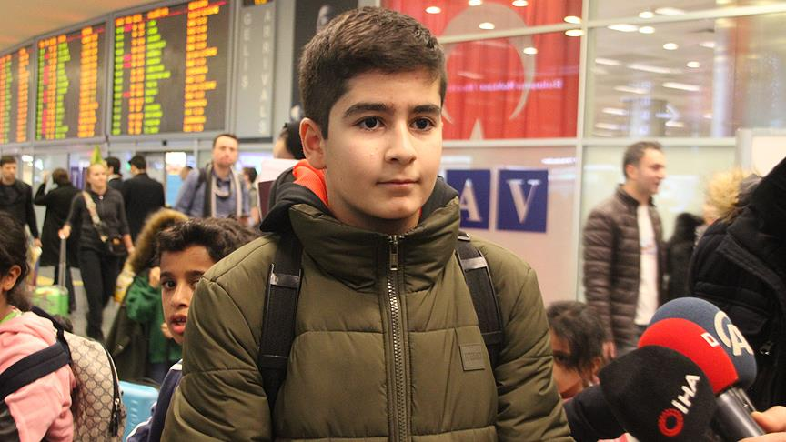
-O kim?
-O Ali.

Slide 6
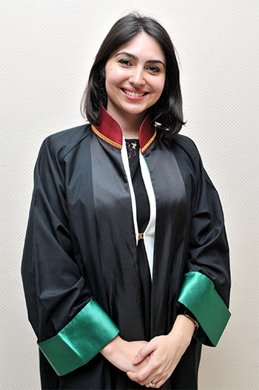
-Bu kim?
-Bu avukat.

Slide 7
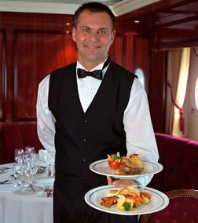
-Şu kim?
-Şu garson.

Slide 8

-O kim?
-O tamirci.

Slide 9
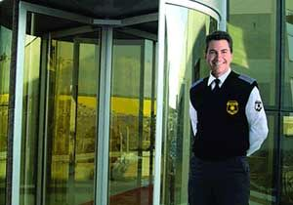
-O kim?
-O güvenlik (görevlisi).

Slide 10
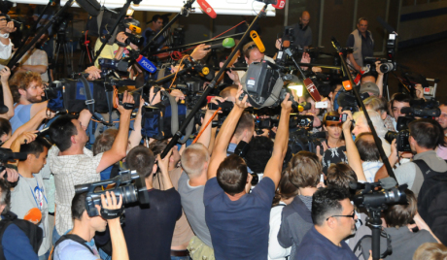
ÇOKLUK DURUMUNDA
-Bunlar kim?
-Bunlar gazeteci(ler).

Slide 11
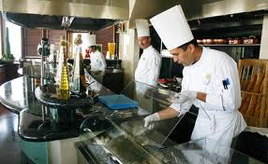
-Şunlar kim?
-Şunlar aşçı(lar).

Slide 12
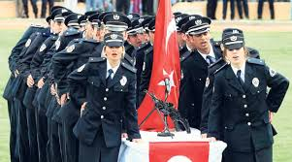
-Onlar kim?
-Onlar polis(ler).

Slide 13

O kim?
O doktor.

Slide 14

O kim?
O hemşire.

